Slide 1
上海交通大学
Jenkins搭建CI/CD环境
杨杰
516030910465
Duan childe,School of Aeronautics,
Northwestern Polytechnical university.

Slide 2
CONTENT
CI/CD介绍
01
工具和功能介绍
02
具体实现
03
问题和可改进之处
04
02

Slide 3
01
CI/CD介绍
PART ONE

Slide 4
1.CI/CD
CI，即持续集成(Continuous integration)是一种软件开发实践，即团队开发成员经常集成它们的工作。每次集成都通过自动化的构建（包括编译，发布，自动化测试）来验证，从而尽早地发现集成错误。
CD，即持续部署（continuous deployment）是通过自动化的构建、测试和部署循环来快速交付高质量的产品，让 engineering productivity 最大化。
04

Slide 5
02
工具和功能介绍
PART TWO

Slide 6
1.工具
自动构建工具：jenkins
易于安装
易于配置
集成RSS/E-mail
生成JUnit/TestNG测试报告。
分布式构建
文件识别
插入支持
版本控制工具：github
10

Slide 7
2.实现的功能
人工开发流程：
1.开发
2.提交
3.编译
4.测试
5.发布
采用CI/CD后3,4,5步骤自动化：
1.自动编译测试打包
2.邮件发送自动构建结果
3.自动化部署
10

Slide 8
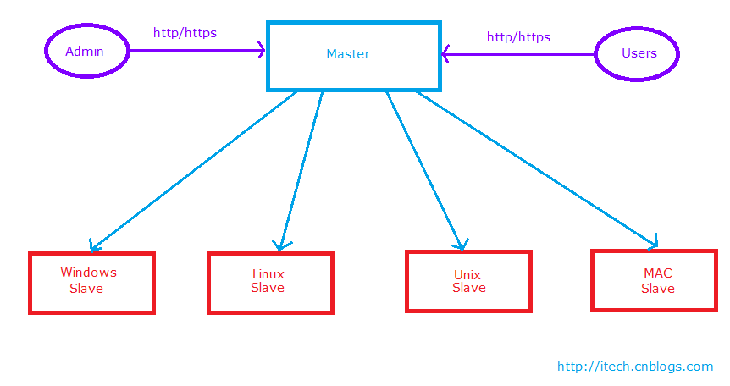
3.采用分布式构建
分布式构建能够让同一套代码或项目在不同的环境中编译、部署
10

Slide 9
3.采用分布式构建
项目过多的问题：
项目过多和Jenkins分支过多，每个项目都登录jenkins进行操作，没有多线的概念，不便于管理
分布式方案：
使用一台服务器作为Jenkins的master，其余项目均应用在节点机子上
便利：
1.节省维护多个Jenkins 的成本，只需要维护主机上的Jenkins配置和插件
2.从机器只需要安装主机上的节点jar包
10

Slide 10
03
具体实现
PART THREE

Slide 11
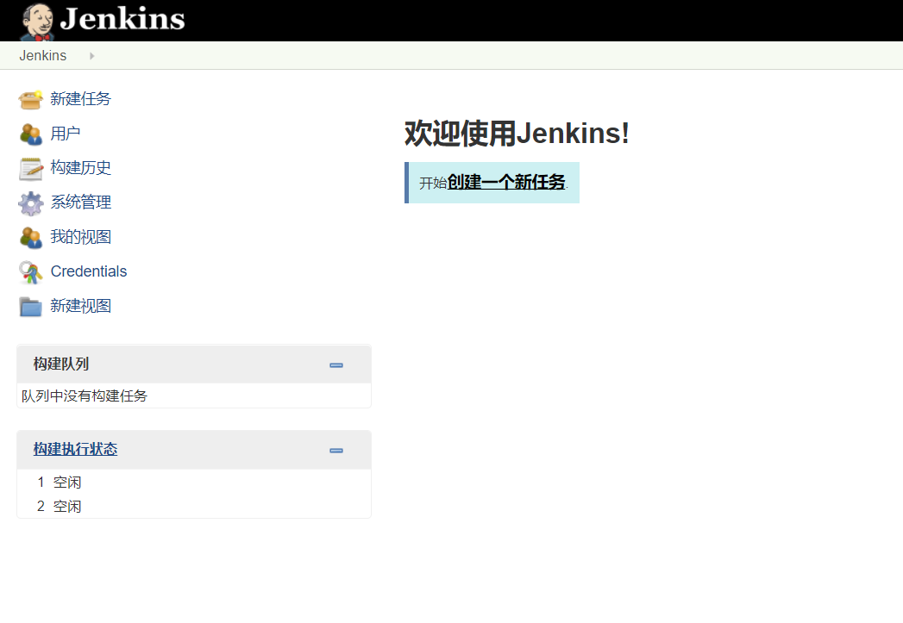
1.配置slave
1）登录jenkins，选中“系统管理”，右侧框中点进“系统设置”
10

Slide 12
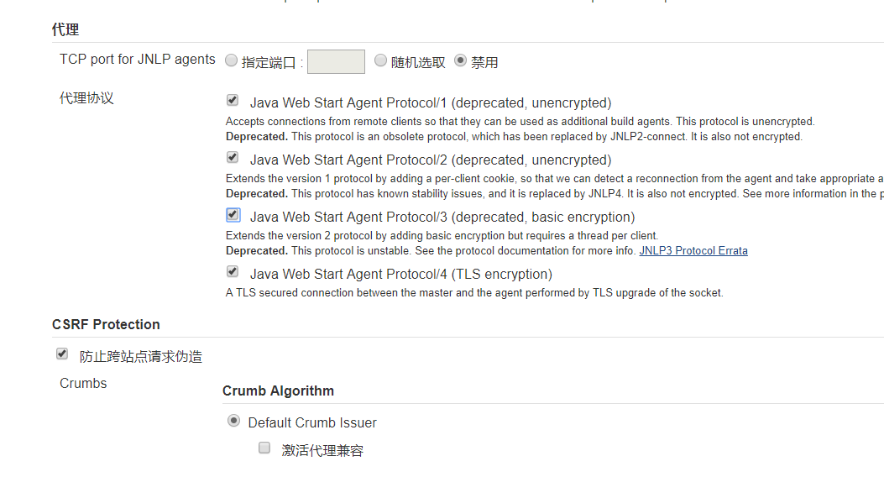
1.配置slave
2）展开“代理协议”并全部选中
此处选中之后，会启用"Java Web Start Agent"，否则其在创建slave时处于不可见状态
10

Slide 13
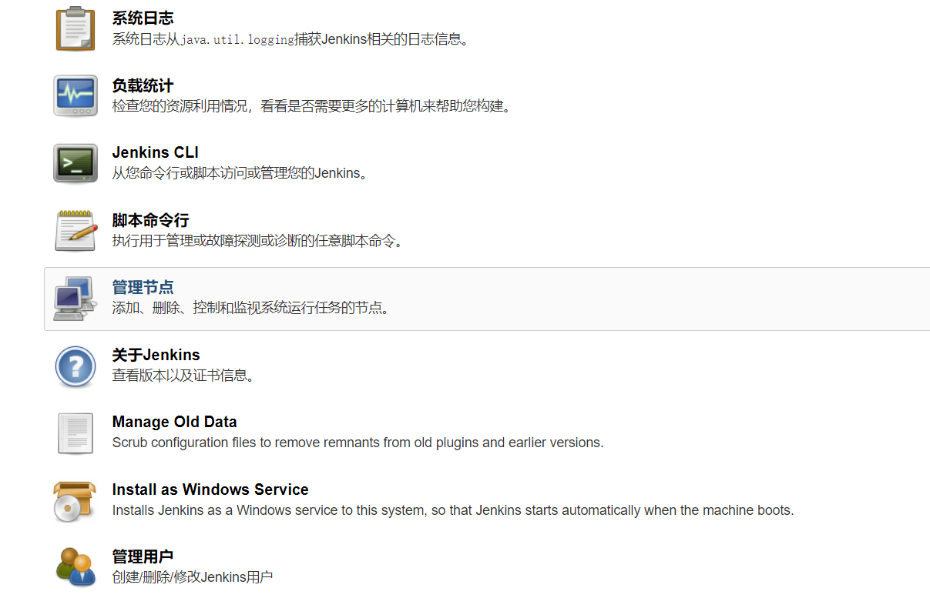
1.配置slave
3）回到“系统管理”界面，选择“管理节点"
10

Slide 14
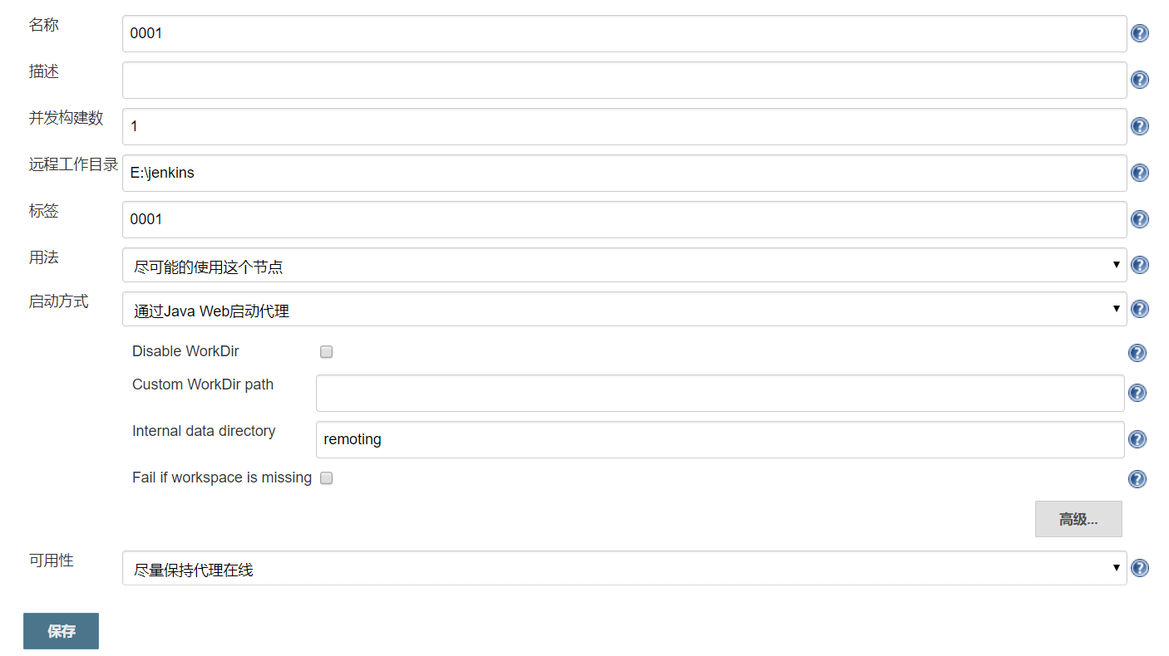
1.配置slave
4）选中左侧“新建节点”创建node并填写信息
远程目录用于存储Jenkins客户端运行文件
10

Slide 15
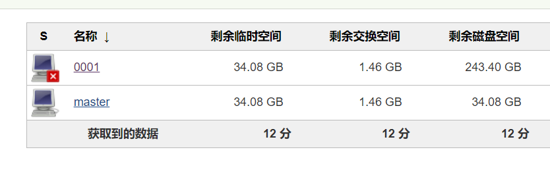
1.配置slave
5）此时新建node处于未连接状态
在作为server的机器上登录jenkins并点击“launch”
安装浏览器下载的.jnlp文件
10

Slide 16
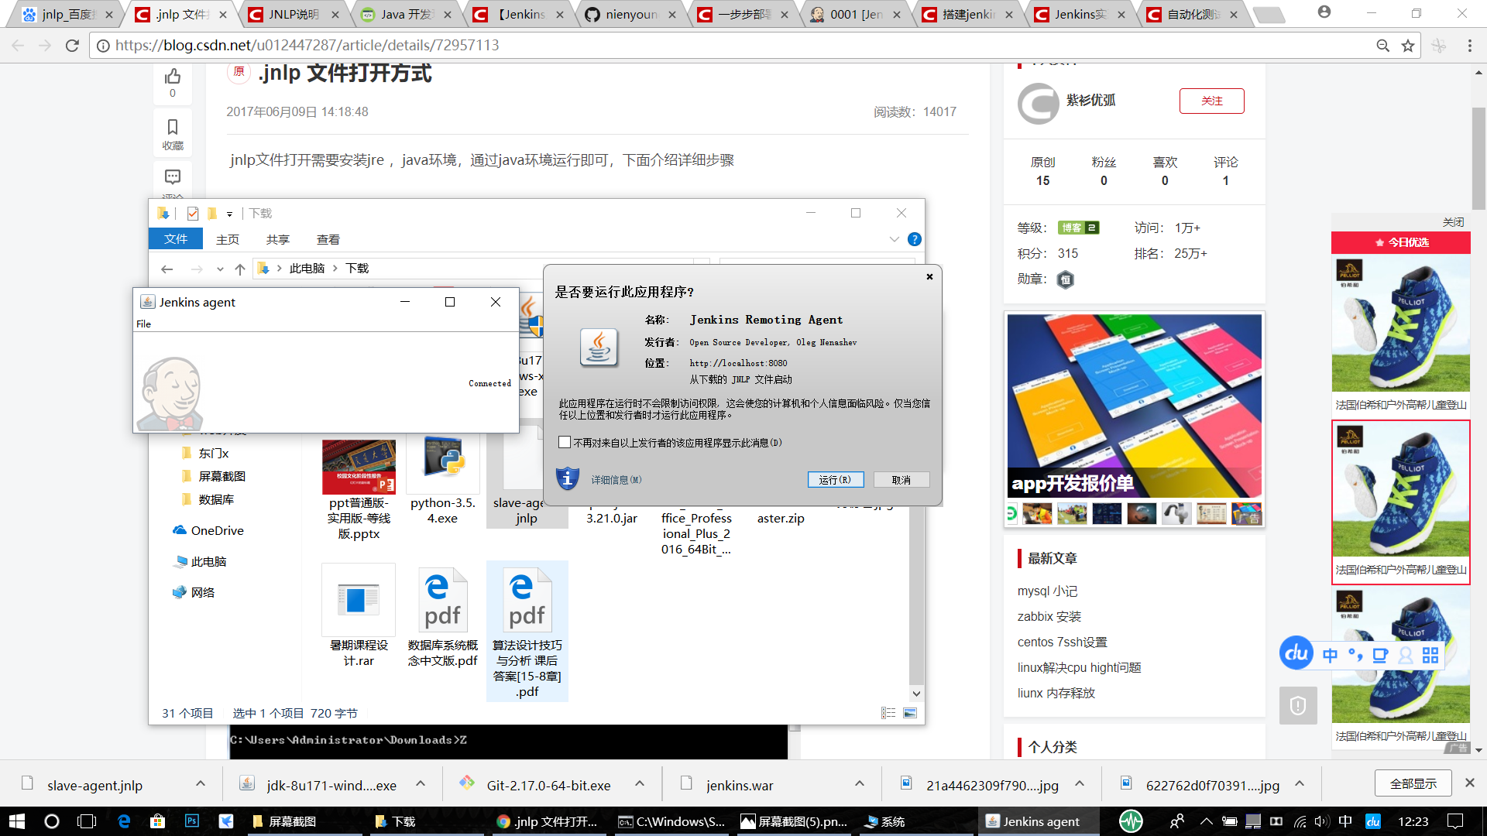
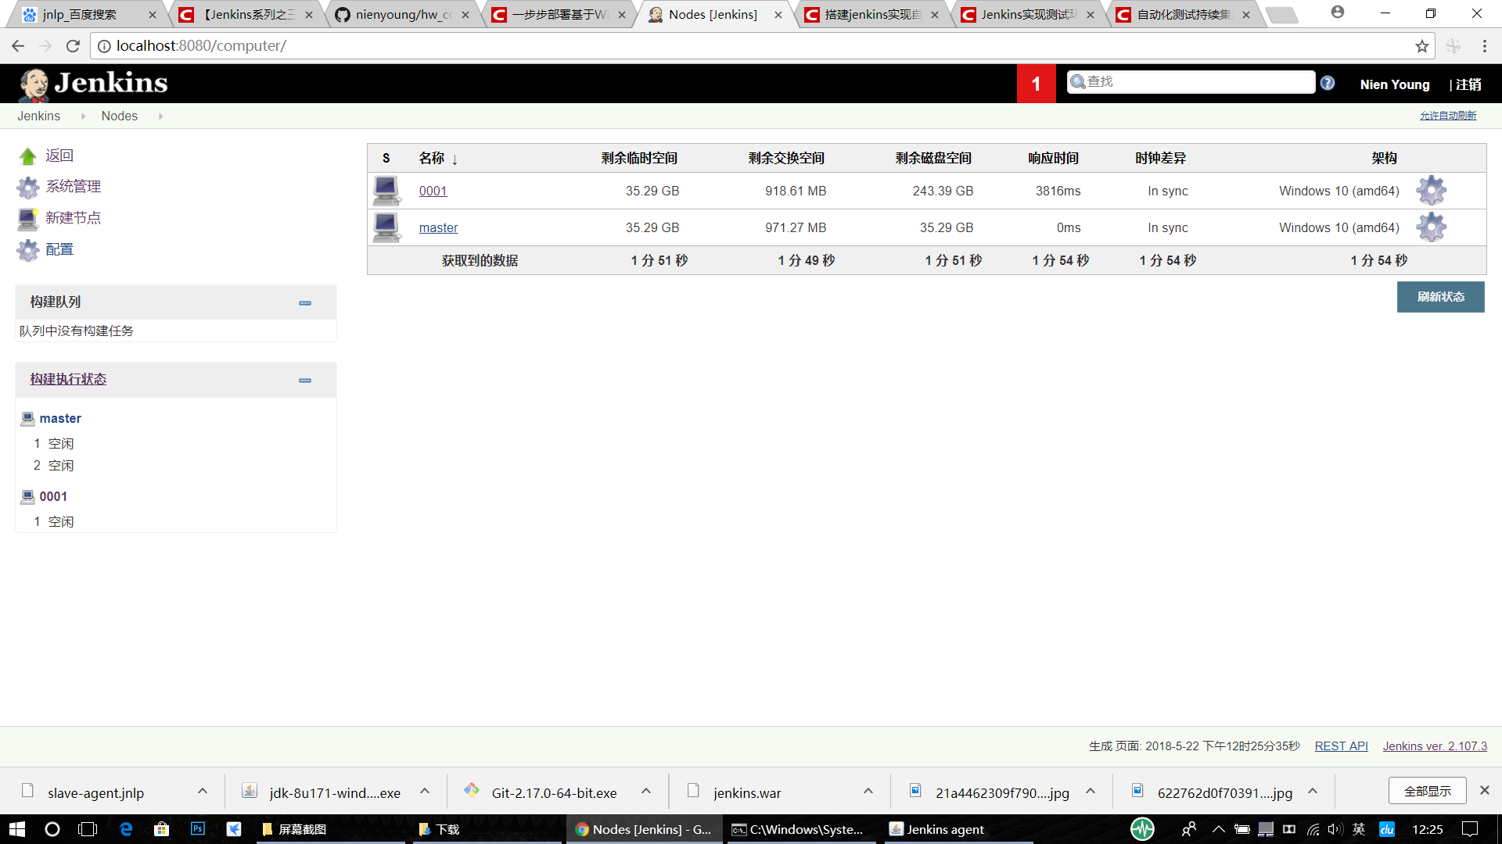
1.配置slave
6）.jnlp文件要求java环境，连接成功后回到主机查看已连接
创建好node，就和某一台server连接上了，接下来需要创建job，完成工作
10

Slide 17
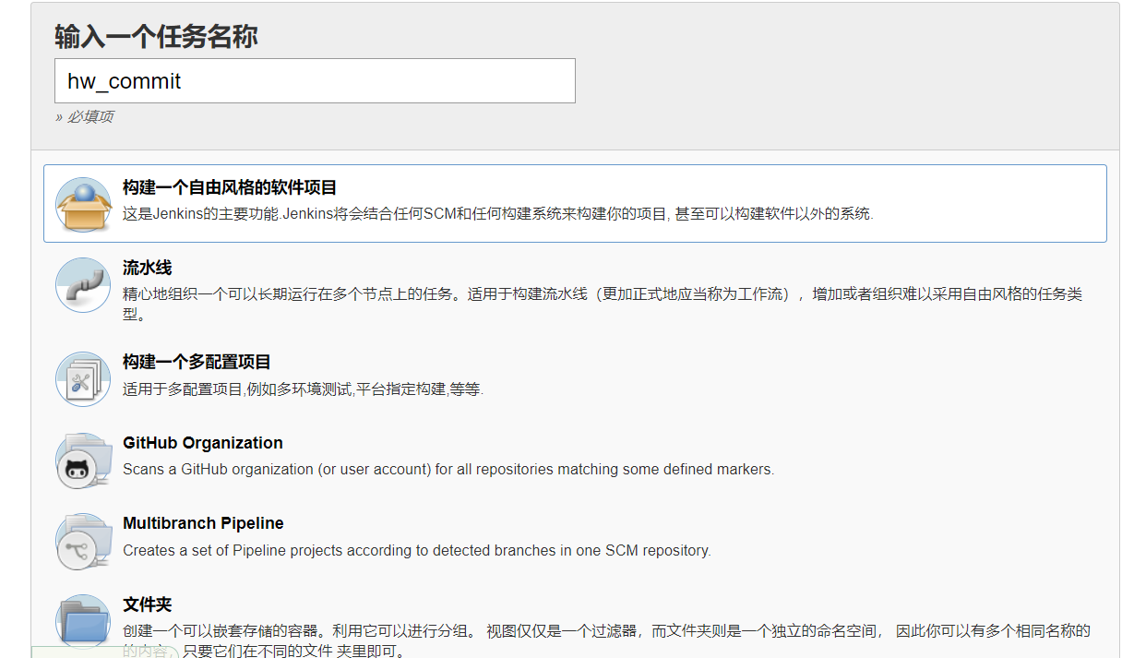
2.构建CI任务
1）选中“新建任务”，填写名称，选择自由风格的项目
10

Slide 18
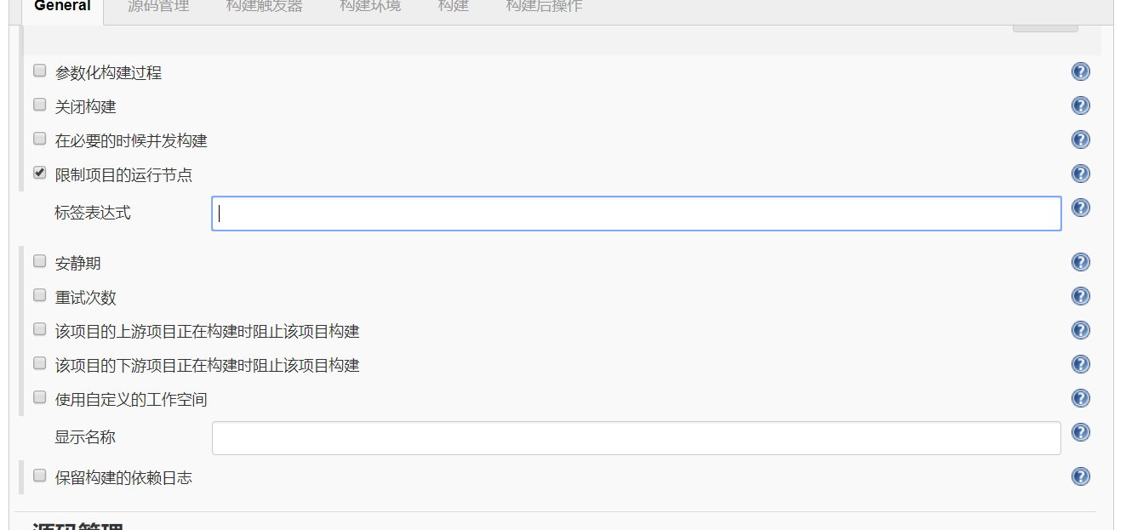
2.构建CI任务
2）任务详细页勾选“限制项目的运行节点”，填写node标签
该项目仅由此节点响应，实现分布式构建
10

Slide 19
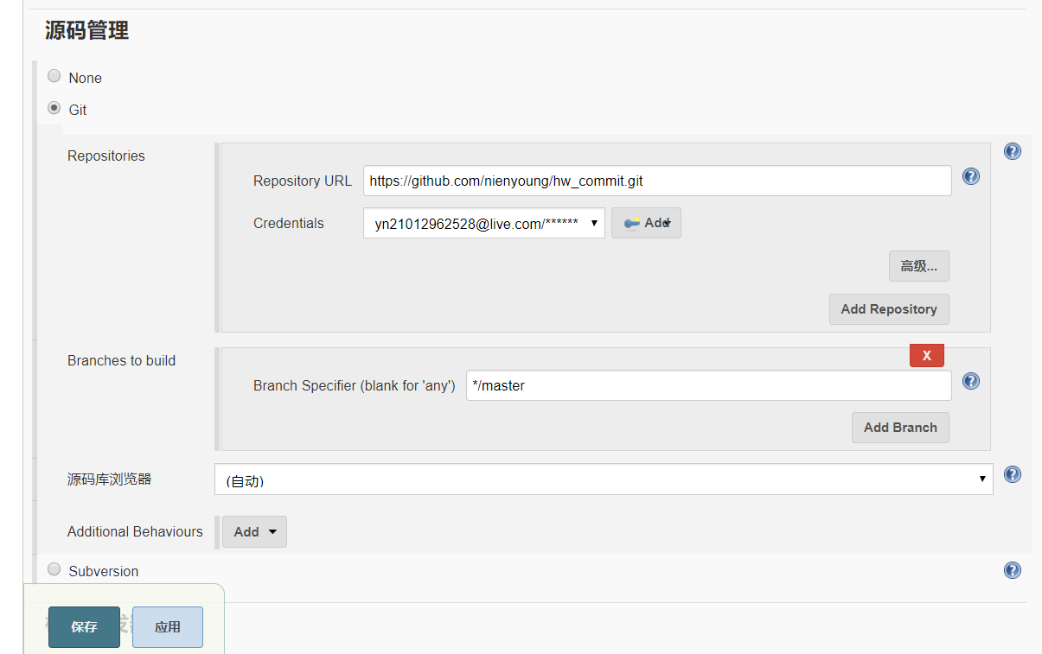
2.构建CI任务
3）“源码管理”选中git并填入github地址，账号密码
Branches to build选择需要构建的分支
10

Slide 20
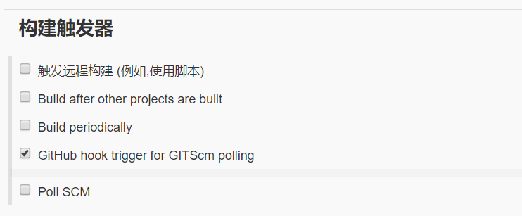
2.构建CI任务
4）“构建触发器”选中github hook trigger for GITScm polling
当有push到达github则开始构建
10

Slide 21
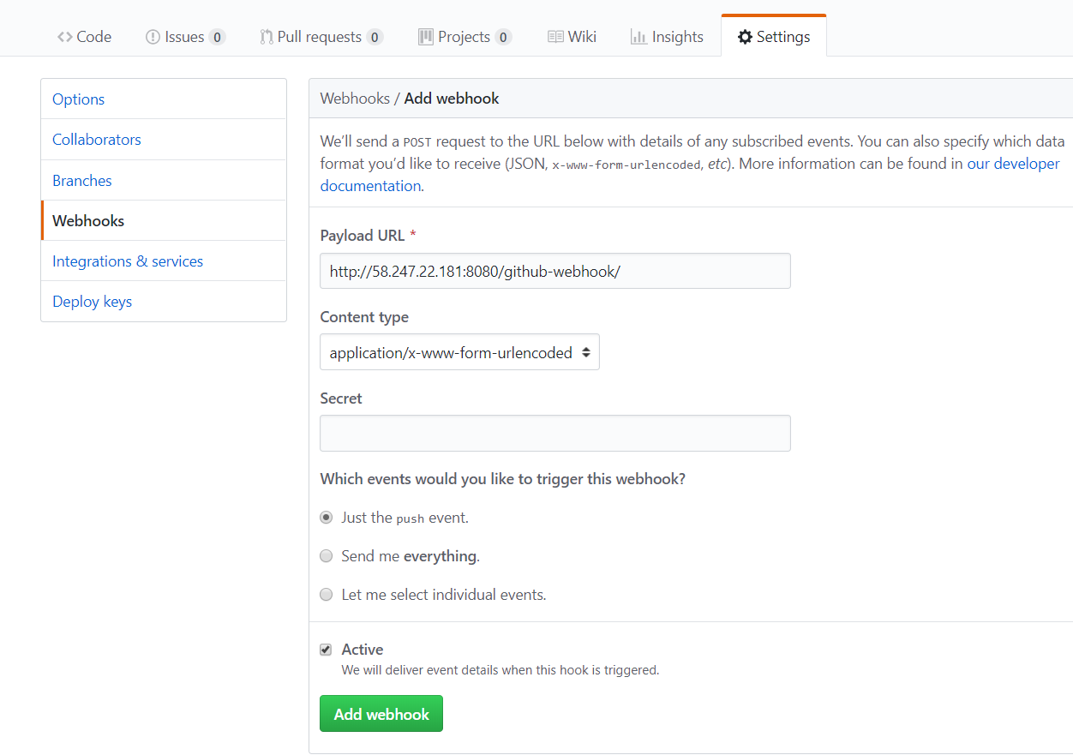
2.构建CI任务（配置github）
5）登陆Github
在项目的settings -> Webhooks -> Add Hook 里填上 http://jenkins_url/github-webhook/
10

Slide 22
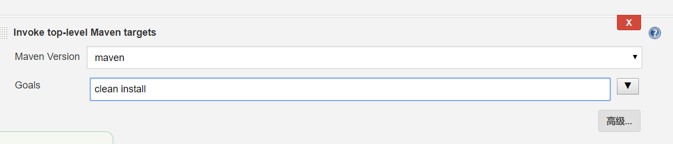
2.构建CI任务
6）“构建”里选择语言并写入命令，即push后希望对项目进行的操作
可执行构建，测试，打包等
10

Slide 23
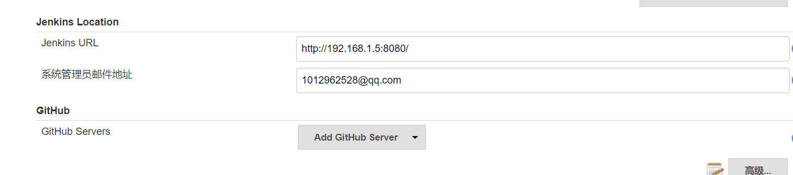
2.构建CI任务（自动发送邮件）
7）保存并返回“系统管理”——>“系统设置”
填写Jenkins url和管理员邮件地址（和发件地址保持一致）
10

Slide 24
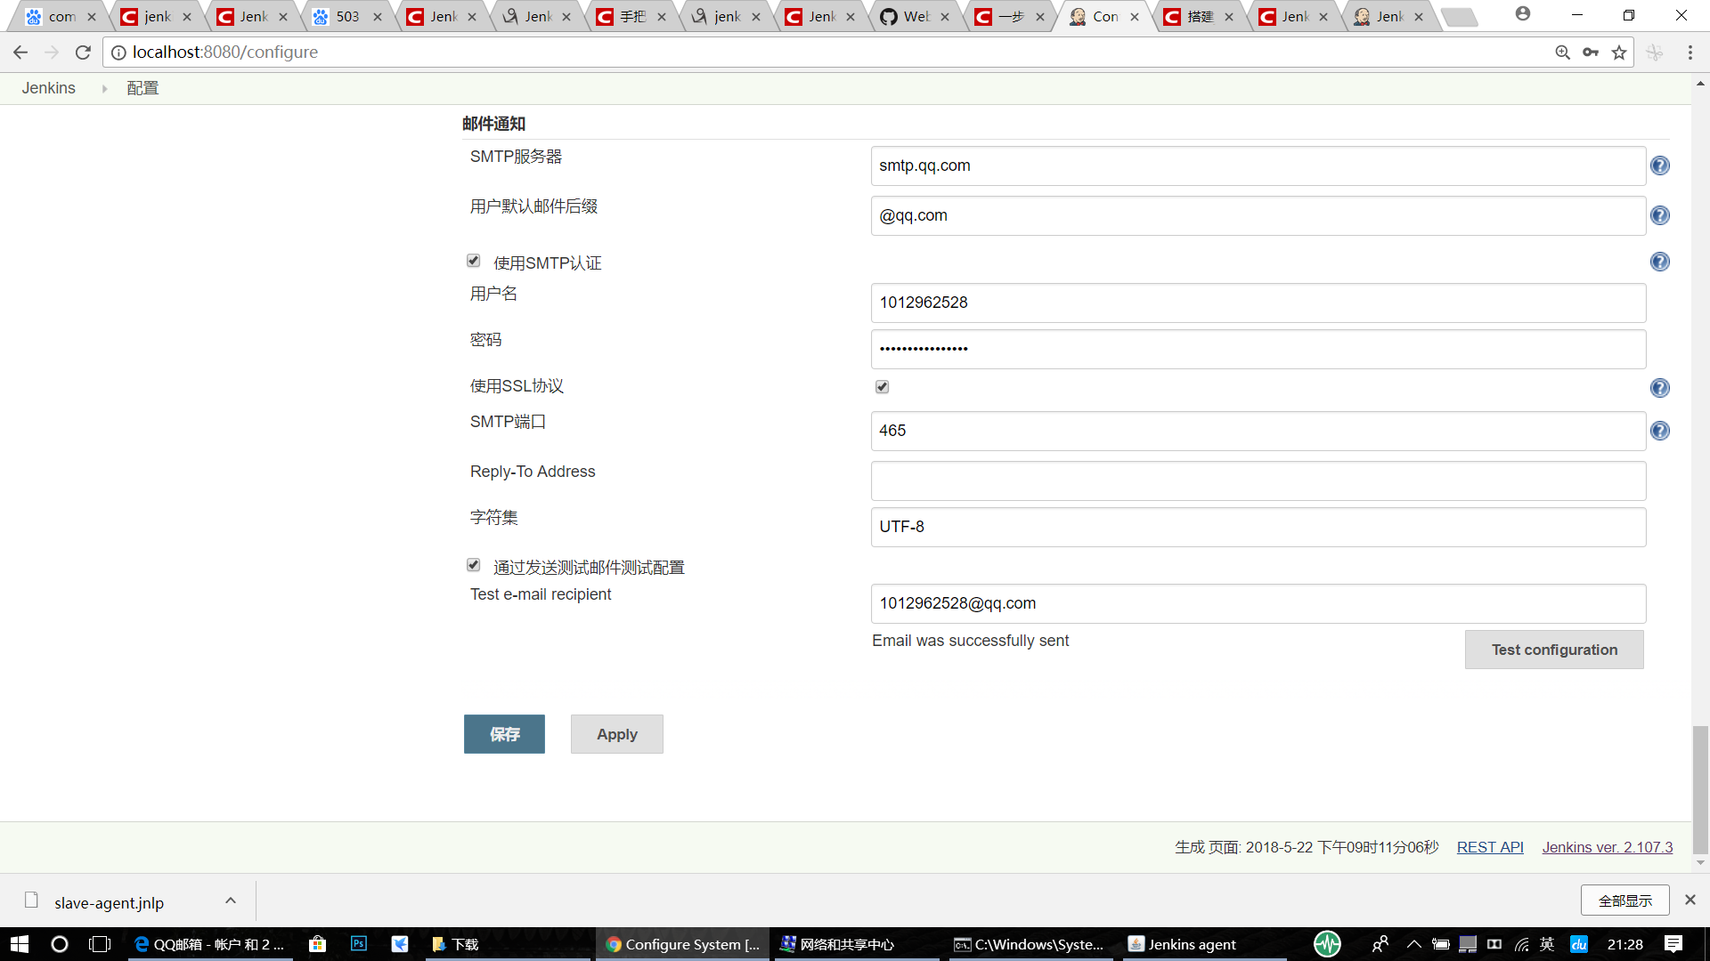
2.构建CI任务（自动发送邮件）
8）“邮件通知”填发件邮箱的smtp服务器和后缀
勾选“使用smtp认证”，填写用户名密码
（邮箱需开通smtp功能并获得smtp服务使用的密码）
10

Slide 25
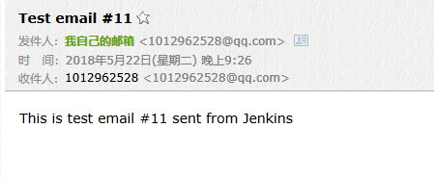
2.构建CI任务（自动发送邮件）
9）选择测试并填写收件邮箱，配置成功即可收到邮件
10

Slide 26
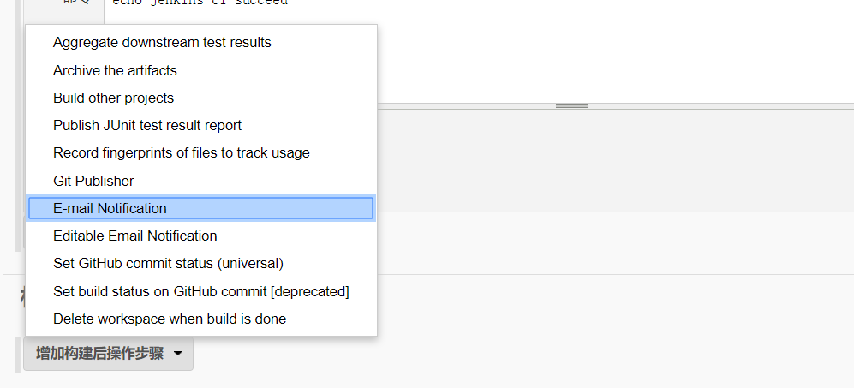
2.构建CI任务（自动发送邮件）
10）返回任务配置页
“构建后操作”选择editable email notification
10

Slide 27
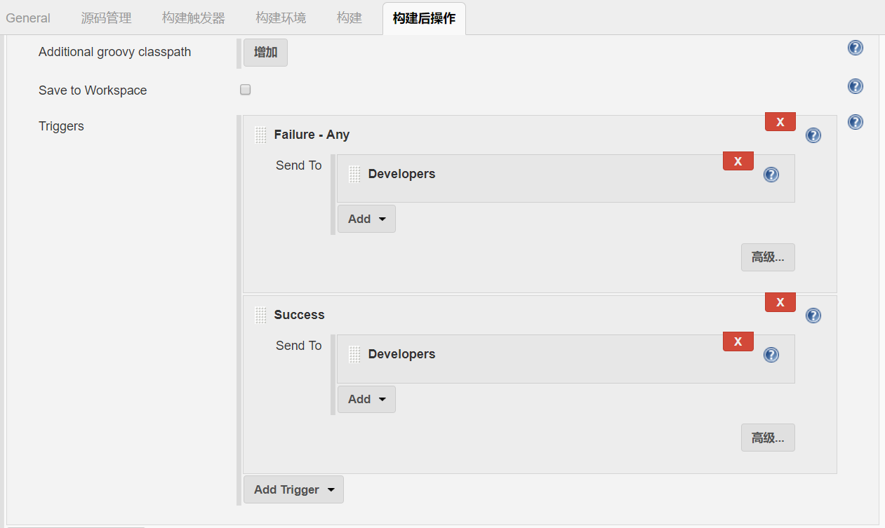
2.构建CI任务（自动发送邮件）
11）“trigger”里选择“failure-any”和“success”
表示构建失败和成功时发送邮件
自动构建功能已经完成
10

Slide 28
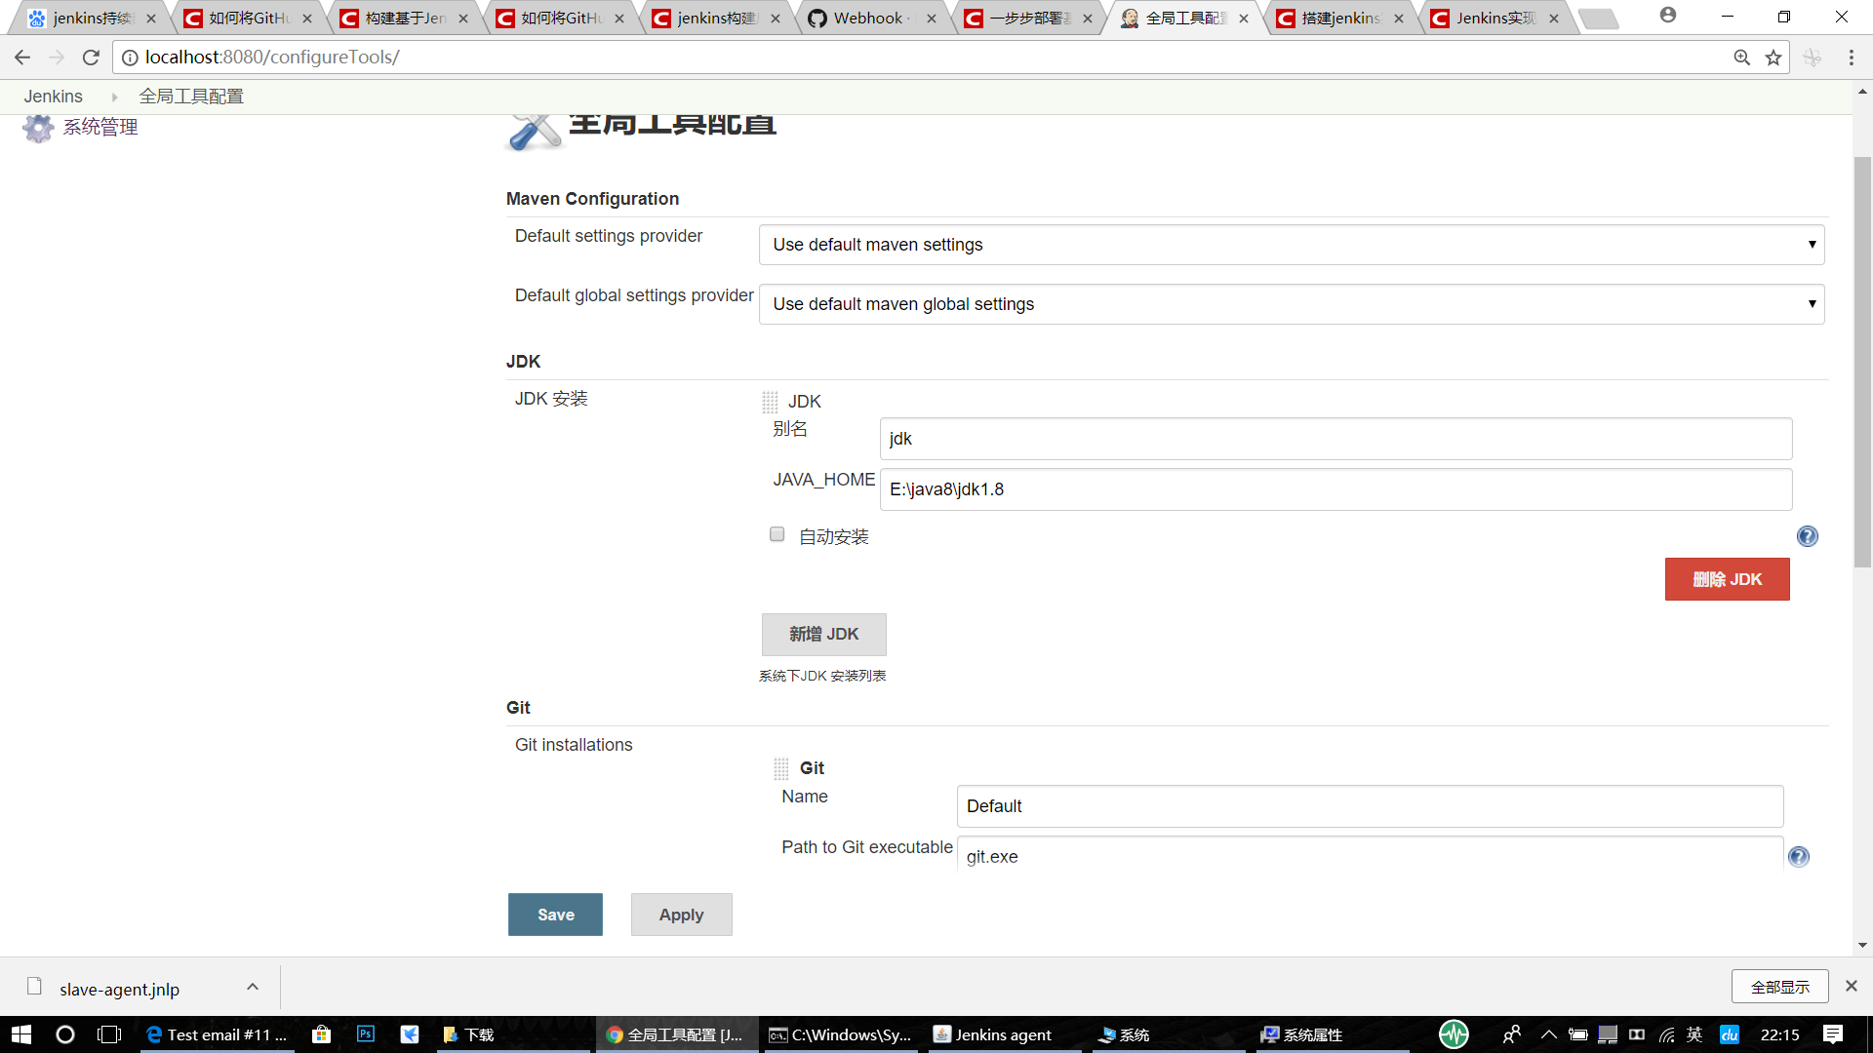
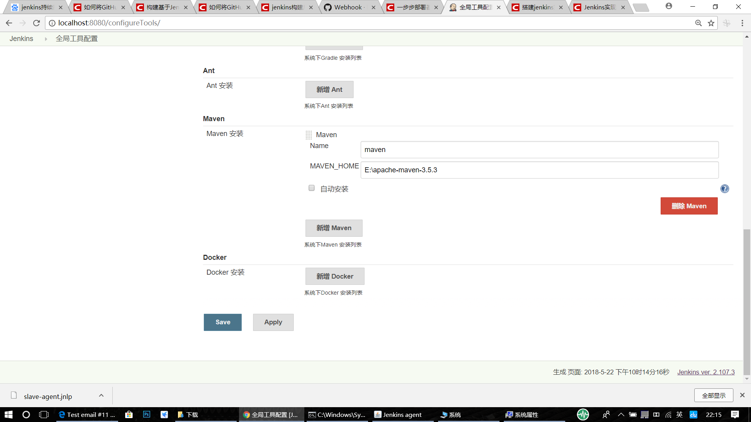
3.构建CD任务
1）使用CD的项目为maven项目
“系统管理”——>“全局工具配置”
设置jdk和maven与本地path的路径一致
10

Slide 29
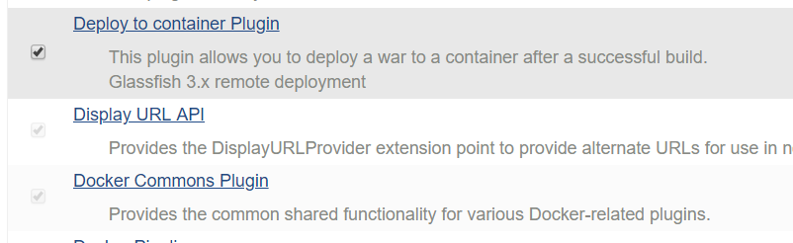
3.构建CD任务
2） “系统管理”——>“插件管理”
下载deploy to container plugin
可以将打包好的war包发送到指定的Servlet容器中部署
10

Slide 30
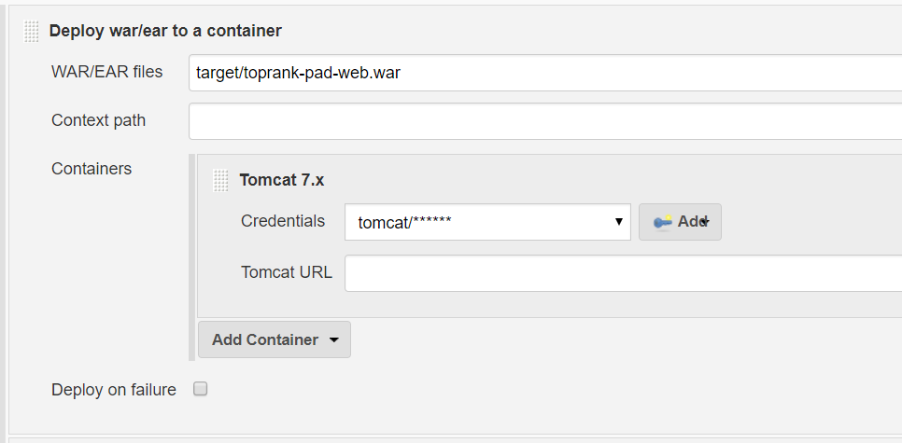
3.构建CD任务
3） “构建后操作”选择deploy war to a container，将构建后的war包部署到tomcat上
WAR/EAR：构建后的war包地址
Tomcat账号信息：tomcat的安装目录的conf目录下，tomcat-user.xml文件的tomcat-users标签中
10

Slide 31
04
问题和可改进之处
PART FOUR

Slide 32
1.问题
1）java环境
之前自己配置了java9，Jenkins要求java8环境，下载jdk1.8并且配置环境变量后依然是java9在运行，上网了解到在安装jdk1.9时电脑自动将java.exe、javaw.exe、javaws.exe三个可执行文件复制到了C:\Windows\System32（或C:\ProgramData\Oracle\Java\javapath）目录，而且这个目录在WINDOWS环境变量中的优先级高于JAVA_HOME设置的环境变量优先级 将这三个文件删除，再次执行java -version，发现成功将jdk换成1.7.
10

Slide 33
1.问题
2）自动发送邮件
设置自动发送邮件时，把信息填在“Extended E-mail Notification”就无法发送邮件，填在“邮件通知”之后才能正确发送，没有找到原因
10

Slide 34
2.可改进之处
发送邮件和自动部署都在“构建后步骤”里执行，所以邮件只能发送构建结果而不能发送部署结果
10

Slide 35
Reference：
https://blog.csdn.net/pandaphinex/article/details/79175604
https://blog.csdn.net/liyucheng12131/article/details/54667805
https://blog.csdn.net/achuo/article/details/51086599
感谢！

